Slide 1
제네릭과 컬렉션

Slide 2
컬렉션(collection)의 개념
• 컬렉션
– 컬렉션은 요소(element)라고 불리는 가변 개수의 객체들의 모음
• 객체들의 컨테이너라고도 불림
– 컬렉션 클래스
Vector, ArrayList, Hashtable, LinkedList, HashMap, HashSet, Stack
– java.util 패키지에서 제공
– 다양한 객체들을 추가, 삭제, 검색 등 관리하는데 사용됨

Slide 3


배열과 컬렉션의 개념 차이
배열(Array)
컬렉션(Collection)
0 1
2 3
4
5 6
• 고정 크기 이상의 객체를 관리 할 수 없다.
• 배열의 중간에 객체가 삭제되 면 응용프로그램에서 자리를 옮 겨야 한다.
• 가변 크기로서 객체의 개수를 염려 할 필요 없다.
• 배열의 중간에 객체가 삭제되면 컬 렉션이 자동으로 자리를 옮겨준다.

Slide 4
컬렉션을 위한 인터페이스와 클래스
Collection
Set
List
Queue
Map
인터페이스
클래스
HashSet
ArrayList
Vector
LinkedList
Hashtable

Slide 5
Vector 클래스
Vector의 특성
– 여러 객체들을 삽입, 삭제, 검색하는 컨테이너 클래스
• 배열의 길이 제한 단점 극복
• 원소의 개수가 넘쳐나면 자동으로 늘어나는 가변 길이
– Vector에 삽입 가능한 것
• 객체만 가능
• null도 삽입 가능
• 기본 데이터 타입은 불가능
– Wrapper 객체로 만들어 삽입 가능
Vector에 객체 삽입
• 벡터의 맨 뒤에 객체 추가 : 공간이 모자라면 자동 늘림
• 벡터 중간에 객체 삽입 : 삽입된 뒤의 객체는 뒤로 하나씩 이동
Vector에서 객체 삭제
• 임의의 위치에 있는 객체 삭제 가능 : 객체 삭제 후 하나씩 앞으로 자동 이동

Slide 6
Vector 클래스의 주요 메소드
메소드
설명
boolean add(E e)
벡터의 맨 뒤에 요소 추가
void add(int index, E element)
지정된 인덱스에 지정된 객체를 삽입
int capacity()
벡터의 현재 용량 반환
boolean addAll(Collection<? extends E> c)
c가 지정하는 컬렉션의 모든 요소를 벡터의 맨 뒤에 추가
void clear()
벡터의 모든 요소 삭제
boolean contains(Object o)
벡터가 지정된 객체를 포함하고 있으면 true 반환
E elementAt(int index)
지정된 인덱스의 요소 반환
E get(int index)
지정된 인덱스의 요소 반환
int indexOf(Object o)
지정된 객체와 같은 첫 번째 요소의 인덱스 반환. 없으면 -1 반환
boolean isEmpty()
벡터가 비어있으면 true 반환
E remove(int index)
지정된 인덱스의 요소 삭제
boolean remove(Object o)
지정된 객체와 같은 첫 번째 요소를 벡터에서 삭제
void removeAllElements()
벡터의 모든 요소를 삭제하고 크기를 0으로 만듬
int size()
벡터가 포함하는 요소의 개수 반환
Object[] toArray()
벡터의 모든 요소를 포함하는 배열을 반환

Slide 7
Vector 객체 생성
Vector v = new Vector();
Vector 객체
v
요소 객체 삽입
v.add("Hello"); v.add(new Integer(4)); v.add(new Person());
v
"Hello"
4
String
Integer
Person
요소객체개수 n 벡터의 용량 c
int n = v.size(); // n은 3
int c = v.capacity(); //c는 7
n = 3
c = 7
v
요소 객체 중간 삽입
v.add(2, "Sahni");
v.add(5, "Sahni");
"Hello"
4
"Sahni"
// v.size()인 3 보다 큰 곳에 삽입 불가능, 오류
String
Integer
String
Person
객체 얻어내기
Integer obj = (Integer)v.get (1); int i = obj.intValue();
obj
i = 4

Slide 8
요소 객체 삭제
v.remove(1);
v
v.remove(4);
"Hello"
"Sahni"
// 인덱스 4에 요소 객체가 없으므로 오류
String
String
Person
마지막 요소 객체
Person last = (Person)v.lastElement();
last
v
모든 요소 객체 삭제
v. removeAllElements();

Slide 9
ArrayList 클래스
ArrayList의 특성
java.util.ArrayList
– 가변 크기 배열을 구현한 클래스
ArrayList에 삽입 가능한 것
• 객체만 가능
• 기본 데이타 타입은 불가능
– Wrapper 객체로 만들어 삽입 가능
• null도 삽입 가능
ArrayList에 객체 삽입
• 리스트의 맨 뒤에 객체 추가 : 공간이 모자라면 자동 늘림
• 리스트의 중간에 객체 삽입 : 삽입된 뒤의 객체는 뒤로 하나씩 이동
ArrayList 에서 객체 삭제
• 임의의 위치에 있는 객체 삭제 가능 : 객체 삭제 후 하나씩 앞으로 이동
Slide : 9

Slide 10
ArrayList 클래스의 주요 메소드
메소드 | 설명
boolean add(E e) | ArrayList의 맨 뒤에 요소 추가
void add(int index, E element) | 지정된 인덱스에 지정된 객체를 삽입
boolean addAll(Collection<? extends E> c) | c가 지정하는 컬렉션의 모든 요소를 ArrayList의 맨 뒤에 추가
void clear() | ArrayList의 모든 요소 삭제
boolean contains(Object o) | ArrayList가 지정된 객체를 포함하고 있으면 true 반환
E elementAt(int index) | 지정된 인덱스의 요소 반환
E get(int index) | 지정된 인덱스의 요소 반환
int indexOf(Object o) | 지정된 객체와 같은 요소의 첫번째 인덱스 반환. 없으면 -1 반환
boolean isEmpty() | ArrayList가 비어있으면 true 반환
E remove(int index) | 지정된 인덱스의 요소 삭제
boolean remove(Object o) | 지정된 객체와 같은 첫 번째 요소를 ArrayList에서 삭제
int size() | ArrayList가 포함하는 요소의 개수 반환
Object[] toArray() | ArrayList의 모든 요소를 포함하는 배열을 반환
Slide : 10

Slide 11
ArrayList 생성
ArrayList a = new ArrayList ();
ArrayList 객체
a
요소 객체 삽입
a.add("Hello"); a.add(new Integer(4)); a.add(new Person());
a
"Hello"
4
String
Integer
Person
요소객체개수 n 용량
int n = a.size(); // n은 3
int c = a.capacity(); //capacity() 메소
n = 3
드 없음
a
요소 객체 중간 삽입
a.add(2, "Sahni");
a.add(5, "Sahni");
"Hello"
4
"Sahni"
// a.size()인 3 보다 큰 곳에 삽입 불가능, 오류
String
Integer
String
Person
obj
객체 얻어내기
Integer obj = (Integer) a.get (1); int i = obj.intValue();
i = 4

Slide 12
요소 객체 삭제
a
a.remove(1);
a.remove(4); // 오류
"Hello"
"Sahni"
String
String
Person
a
모든 객체 삭제
a.clear();

Slide 13
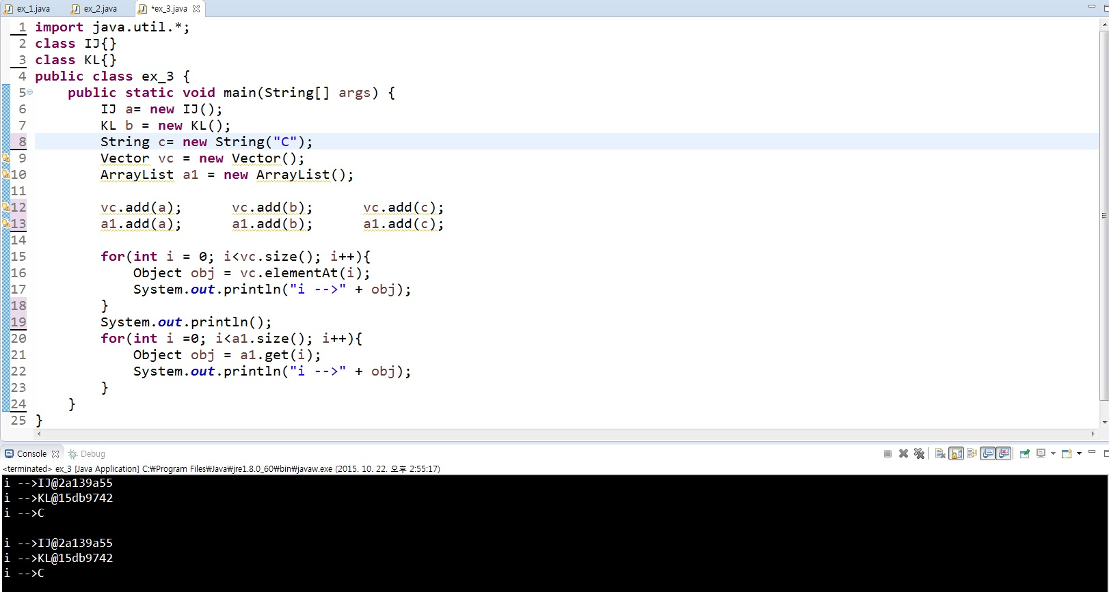
Vector. List 예제

Slide 14
LinkedList 클래스
LinkedList의 특성
java.util.LinkedList
– List 인터페이스를 구현한 클래스
Vector, ArrayList 클래스와 매우 유사
– 요소 객체들은 양방향으로 연결되어 관리됨
– 요소 객체는 맨 앞, 맨 뒤에 추가 가능
– 요소 객체는 인덱스를 이용하여 중간에 삽입 가능
– 맨 앞이나 맨 뒤에 요소를 추가하거나 삭제할 수 있어 스택이나 큐 로 사용 가능

Slide 15
Hashtable 클래스
Hashtable의 특성
– java.util.Hashtable
– 삽입 및 검색이 빠른 특징
– 키(key)와 값(value) 사용
• 키와 값이 한쌍으로 삽입됨
• 키는 해쉬 테이블에 삽입되는 위치를 결정하는데 내부적으로 이용
• 값을 검색하기 위해서는 키를 반드시 이용함
• 키, 값 모두 객체만이 이용됨. 기본 데이터 타입은 사용할 수 없음
Hashtable에 삽입, 검색하는 예
Hashtable h = new Hashtable(); // Hashtable 객체 생성
h.put("apple", "사과"); // 키는 "apple"이며 값이 "사과"인 요소 삽입 String s = (String)h.get("apple"); // "apple" 키의 값을 검색. s는 "사과"

Slide 16
Hashtable 클래스의 주요 메소드
메소드 | 설명
void clear() | Hashtable의 모든 키 삭제
boolean contains(Object o) | Hashtable의 어떤 키가 지정된 객체에 매핑되면 true 반환
boolean containsKey(Object key) | Hashtable이 지정된 키를 포함하고 있으면 true 반환
boolean containsValue(Object value) | Hashtable이 하나 이상의 키를 지정된 값에 매핑시킬 수 있으면 true 반환
Enumeration<V> elements() | Hashtable의 모든 값의 enumeration 반환
V get(Object key) | 지정된 키에 맵핑되는 값을 반환하거나 맵핑되는 값이 없으면 null 을 반환
boolean isEmpty() | Hashtable에 키가 없으면 true 반환
Enumeration<K> keys() | Hashtable의 모든 키의 enumeration 반환
V put(K key, V value) | Hashtable에 key를 value에 매핑
V remove(Object key) | 지정된 키와 이에 매핑된 모든 값들을 Hashtable에서 삭제
int size() | Hashtable이 포함하는 키의 개수 반환

Slide 17
해쉬테이블의 조작 사례
해쉬테이블 생성
Hashtable 객체
h
Hashtable h = new Hashtable();
key
value

Slide 18
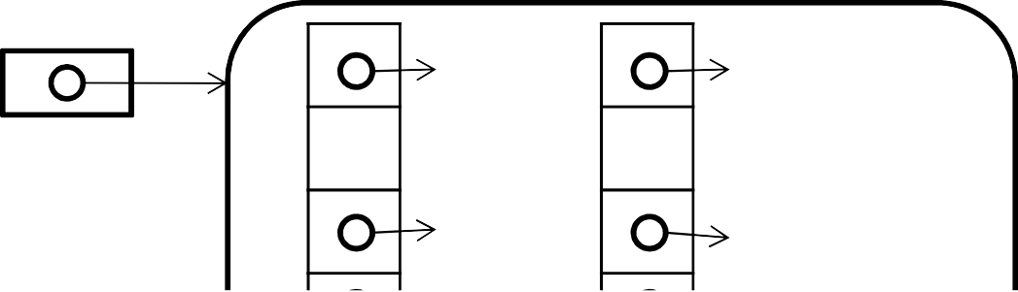
h
(키, 값) 삽입
h.put("21", “홍길동”);
h.put("54", “황기태”);
h.put("76", “이소룡”);
h.put("123", “해리슨포드”);
"76"
"이소룡"
"21"
"123"
"홍길동" "해리슨포드"
"54"
"황기태"
키로 값 읽기
String str = (String)h.get(“54”);
str = "황기태"
h
키로 요소 삭제
"76"
"이소룡"
h.remove(“54”);
"21"
"123"
"홍길동" "해리슨포드"
키 개수
int n = h.size();
n = 3

Slide 19
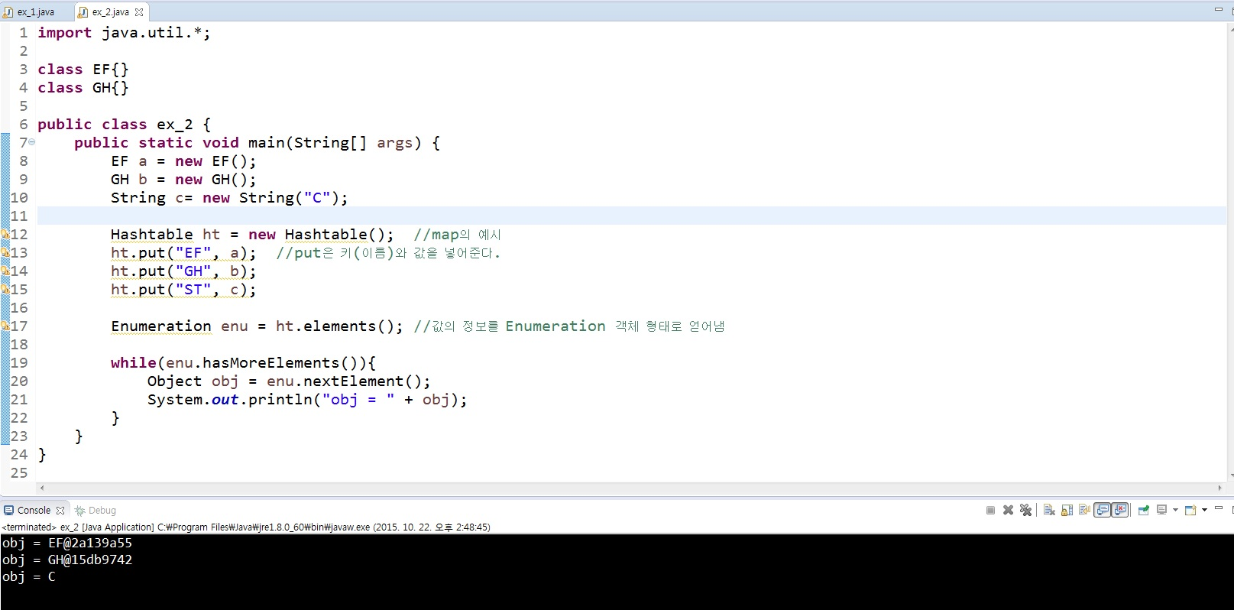
Map 예제

Slide 20
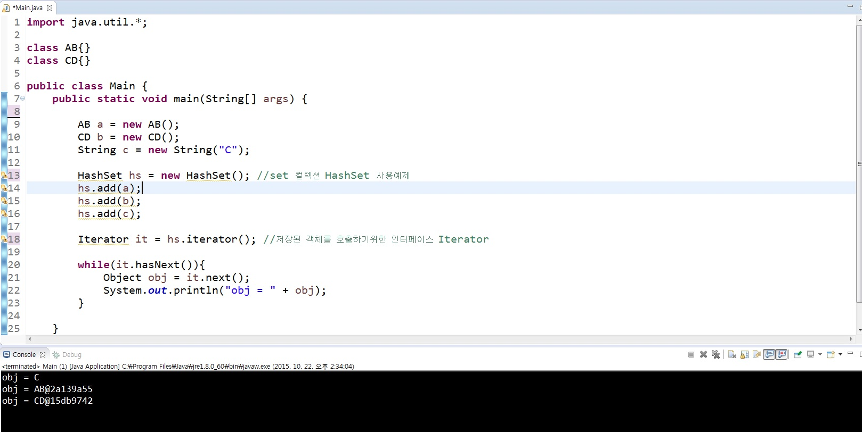
Set 예제

Slide 21
컬렉션검색
Enumeration 과 Iterator
– 자료구조의 모든 데이터 접근가능
– Iterator 는 fail-Fast방식
– Enumeration 은 컬렉션집합 통째로 복사해서 사용

Slide 22
Enumeration 활용
Vector 에서의 Enumeration
Enumeration en = v.element()
– 데이터의 유무확인
en.hasMoreElements()
– 데이터리턴
en.nextElement()
Hashtable 에서의 Enumeration
– 해쉬테이블의 값에 해당하는 것 얻기
Enumeration en1 = h.elements()
– 해쉬테이블의 키에 해당하는 것 얻기
Enumeration en2 = h.keys()

Slide 23
Iterator 활용
Iterator 인터페이스
Vector, ArrayList, LinkedList와 같은 리스트 자료구조에서 요소를 순차적으로 검색할 때 Iterator 인터페이스를 사용
iterator() 메소드를 호출하면 Iterator 객체를 반환
– Iterator 객체는 검색한 위치를 기억하고 있어 인덱스 없이 순차적 검색이 가능
Iterator 인터페이스 메소드
메소드 | 설명
boolean hasNext() | 다음 반복에서 사용될 요소가 있으면 true 반환
E next() | 다음 요소 반환
void remove() | 마지막으로 반환된 요소를 제거
Iterator iter1 = v.iterator() //벡터에서 iterator얻기
Iterator iter2 = h.values().iterator() //헤쉬테이블에서 얻기

Slide 24
Collections 클래스 활용
Collections 클래스
java.util 패키지에 포함
– 컬렉션에 대해 연산을 수행하고 결과로 컬렉션을 반환
– 주요 메소드
• 컬렉션에 포함된 요소들을 소팅하는 sort() 메소드
• 요소의 순서를 반대로 하는 reverse() 메소드
• 요소들의 최대, 최소값을 찾아내는 max(), min() 메소드
• 특정 값을 검색하는 binarySearch() 메소드
모두 static 메소드

Slide 25
제네릭의 기본 개념
• 제네릭
– 디자인 패턴의 매개 변수화된 타입과 메소드를 의미
– 데이터타입을 디자인시에 지정하는 것이 아니라,
– 클래스객체생성할때 지정해서 사용하는 기술
– JDK 1.5부터 도입

Slide 26
제네릭 컬렉션 사용하기
제네릭 Vector 클래스
– 벡터는 일반 배열과는 달리 크기가 가변적인 객체의 배열을 구현
– 배열의 원소는 객체만 허용
• 기본 데이터 타입은 원소가 될 수 없음
– add, remove, indexOf, size, Iterator 등 메소드 이용하여 관리

Slide 27
• 제네릭 Vector 사용하기
– 제네릭 Vector의 생성
Vector<Integer> myVector = new Vector<Integer>();
– 제네릭 벡터에 요소 삽입
myVector.add(new Integer(5)); myVector.add(new Integer(55)); myVector.add(new Integer(23));
– 제네릭 벡터에서 요소 얻기
Integer n = myVector.get(0); Integer m = myVector.get(1); Integer k = myVector.get(2);
– 생성할 때 지정한 타입이 아닌 타입은 삽입 불가
myVector.add("hello"); // 컴파일 오류 myVector.add(new Double(3.5)); // 컴파일 오류 myVector.add(new Person()); // 컴파일 오류

Slide 28
제네릭 클래스작성
– 일반화된 타입(generic type) 매개 변수 T를 가진 MyClass
– 작성된 MyClass 타입 객체 생성 예
public class MyClass<T> { T val;
void set(T a) { val = a;
}
T get() { return val;
}
}
MyClass<String> s = new MyClass<String>(); s.set("hello");
System.out.println(s.get()); // "hello" 출력
MyClass<Integer> n = new MyClass<Integer>(); n.set(new Integer(5)); System.out.println(n.get()); // 숫자 5 출력

Slide 29
제너릭을 사용하지않은 것과 사용한 것의 비교
제너릭을 사용하지 않은 Top 클래스와 이용하기
class Top { private int data;
public void setData(int data) { this.data = data;
class Test {
public static void main(String [] args) { Top t = new Top();
t.setData(3);
}
public int getData() {
return data;
}
int n = (Integer) t.getData(); System.out.println(n);
}
}
}
제너릭을 사용한 Top 클래스와 이용하기
class Top <T> { private T data;
public void setData(T data) { this.data = data;
class Test {
public static void main(String [] args) { Top <Integer> t = new Top<Integer>();
}
public T getData() {
return data;
}
t.setData(3);
int n = t.getData(); System.out.println(n);
}
}
}

Slide 30
제네릭 클래스, 인터페이스 사용
• 변수 선언
– 제네릭 클래스 또는 인터페이스 타입 변수를 선언할 때는 타입 매개 변수에 실제 타입을 기입
List<Integer> li; Vector<String> vs;
• 객체 생성
– 제네릭 클래스 객체를 생성할 때도 타입 매개 변수에 실제 타입을 기입
Vector<String> vs = new Vector<String>();

Slide 31
제네릭의 장점
• 컴파일 시에 타입이 결정되어 보다 안전한 프로그래밍 가능
• 개발 시 다운캐스팅(타입 캐스팅) 절차 불필요
제너릭사용시
나는 숫자만 넣을거야!
String 타입 저장시 오류 꺼내올때 int 로 받아 그대로 사용
제너릭 비사용시
뭘 넣어도 다 들어가네! 꺼낼때 귀찮음.
필요한 타입으로 캐스팅해서 사용

Slide 32
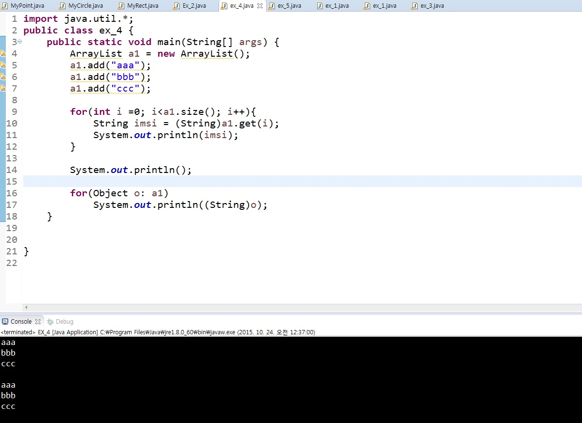
For문의 확장

Slide 33
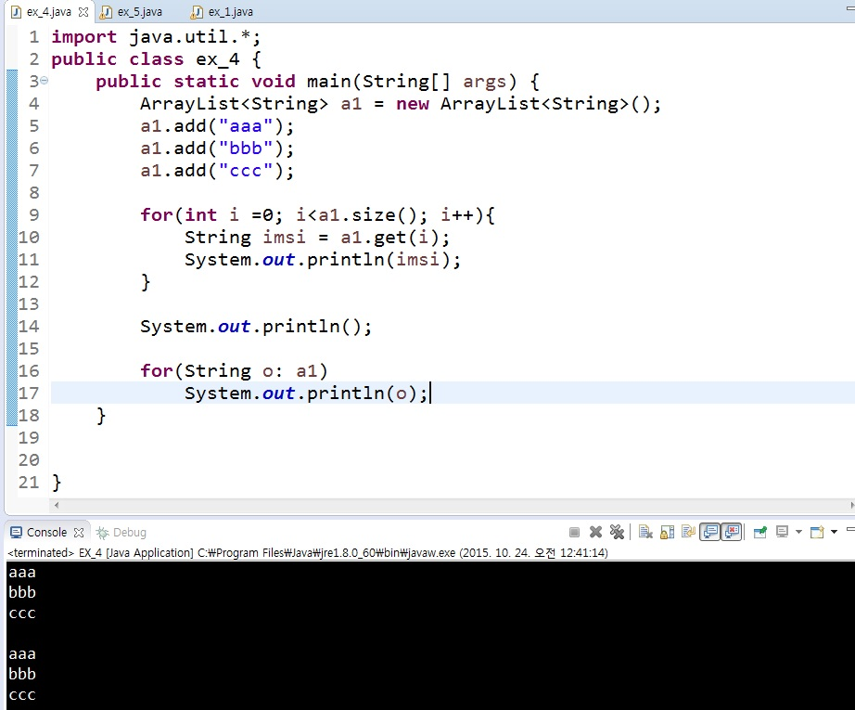
제네릭 사용시

